Slide 1
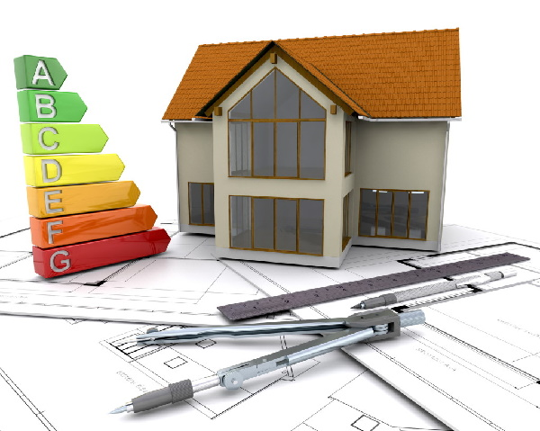
La consommation énergétique des bâtiments

Slide 2
Introduction
Depuis la mise en place d’une réglementation thermique (1974), la consommation énergétique des constructions neuves a été divisée par 2. Le Grenelle Environnement prévoit de la diviser à nouveau par 3 grâce à une nouvelle réglementation thermique, dite RT 2012. La maîtrise des déperditions énergétiques devient impérative. Est-ce vraiment possible ? Quels sont les enjeux en matière d'environnement ?

Slide 3
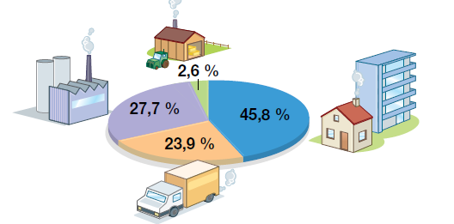
Les chiffres clés
Consommation d’énergie finale
En France, le bâtiment consomme près de 46 %de l’énergie finale.
Le secteur du bâtiment résidentiel et tertiaire est le premier consommateur d’énergie, avec une augmentation de 30 % au cours des 30 dernières années.

Slide 4
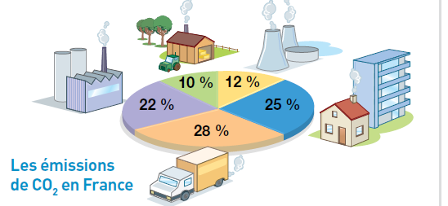
Les chiffres clés
Emissions de CO₂
Le secteur du bâtiment résidentiel et tertiaire rejette chaque année 25% du total des émissions de CO₂ en France.
28 % pour les transports
22 % pour l'industrie
12 % pour l'agriculture/sylviculture

Slide 5
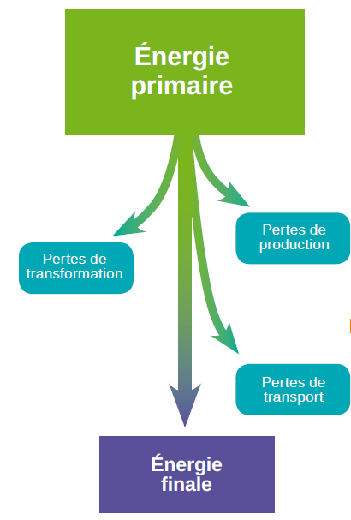
Les énergies

Slide 6
Les énergies
L’énergie primaire est la forme d'énergie que l'on peut trouver dans la nature, pas encore transformée par l'homme. Ex : énergie solaire, hydraulique, charbon, pétrole, biomasse, géothermie …
L’énergie finale est l’énergie utilisée par le consommateur. Elle est le résultat d'une chaîne de transformations à partir de l'énergie primaire.
En France, l’énergie électrique distribuée sur le réseau peut provenir d’une réaction nucléaire, de la combustion de pétrole, de gaz, d’un barrage hydraulique, ….Il existe une valeur conventionnelle qui lie les énergies primaires et l’énergie finale.

Slide 7
Les énergies
Tep : La tonne d'équivalent pétrole (symbole tep) est une unité d'énergie qui permet de comparer entre elles des formes d'énergie différentes. On les rapporte à l'énergie produite par la combustion d'une tonne de pétrole, ce qui représente environ 11600 kWh.
En 2011, la France a consommé 266 millions de tep (266 Mtep) d'énergie finale.
Calculer la consommation d'énergie finale en Mtep pour les secteurs :
des bâtiments résidentiels et tertiaires :
des transports :
de l'industrie :
de l'agriculture/sylviculture :

Slide 8
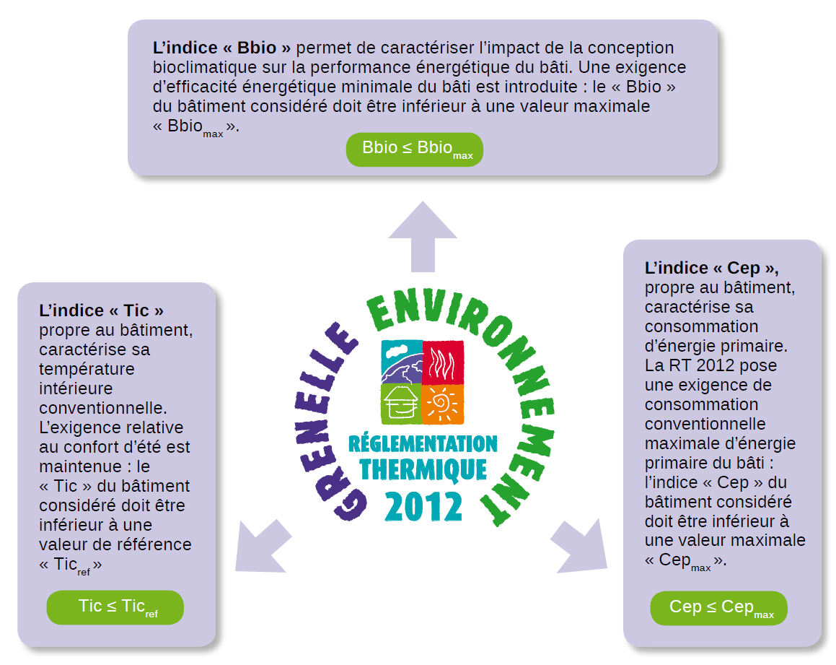
La réglementation thermique RT2012
Lutter contre le réchauffement climatique et contre les consommations excessives d’énergie, qui en sont la cause, est un enjeu important pour le secteur du bâtiment. Le logement représente le gisement d’économies le plus important.

Slide 9
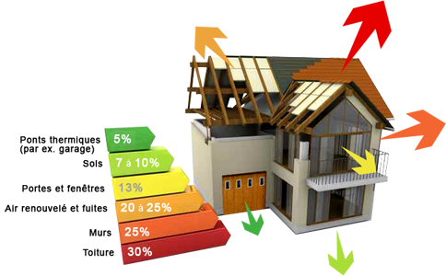
La déperdition à travers l’enveloppe du bâti
Les déperditions énergétiques à travers l’enveloppe d’un bâtiment se situent à tous les niveaux.
On peut analyser ces pertes grâce à la thermographie.
Avec une caméra thermique, la thermographie permet de détecter les variations de température grâce à un rayonnement infrarouge. Ainsi, l’image obtenue, le thermogramme, montre les zones de déperditions de chaleur provenant en général des fenêtres, des toits ou encore des murs. Cela permet d’identifier les zones à isoler en priorité.

Slide 10
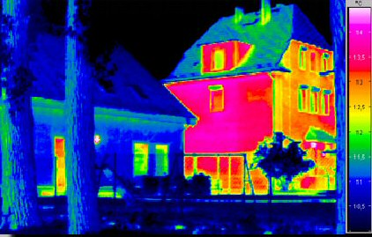
Exemples de captures à infrarouge
Maison de gauche : les déperditions de chaleur se font essentiellement par la porte et les fenêtres.
Maison de droite : Les déperditions de chaleur se font surtout par la façade, les murs et les vitres.
De plus, la maison de gauche est mieux isolée que la maison de droite.

Slide 11
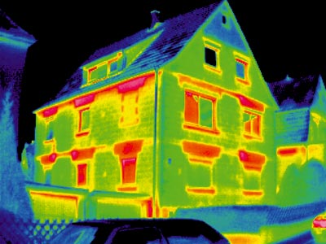
Exemples de captures à infrarouge
On voit que les perditions de chaleur se font par les ponts thermiques, c’est à dire par la jonction des parois de la maison.

Slide 12
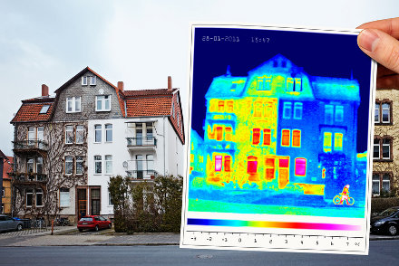
Exemples de captures à infrarouge
La significations des couleurs
Couleur bleue : faibles déperditions
Couleur verte : déperdition limitée
Couleur jaune : déperdition moyenne
Couleur orange : déperdition importante
Couleur rouge : fortes pertes de chaleur
On peut constater ici que la partie gauche de la maison est moins bien isolée que la partie droite.

Slide 13
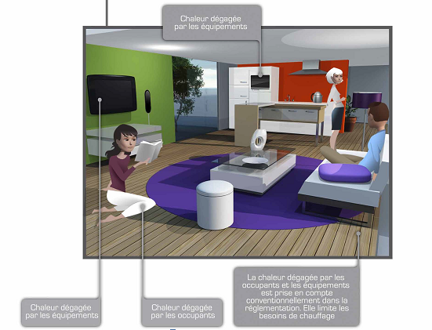
Les apports d’énergie dans le bâtiment
Apports intérieurs : le chauffage est la source principale des apports intérieurs.
La respiration et le rayonnement humains, l’électroménager et le multimédia sont aussi des sources d’apport énergétique.

Slide 14
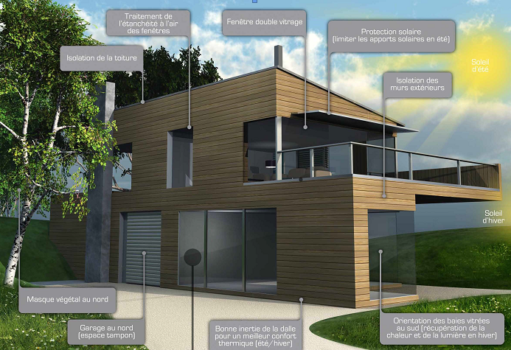
Les apports d’énergie dans le bâtiment
Apport extérieur : le rayonnement solaire est la source principale d’apport énergétique.

Slide 15
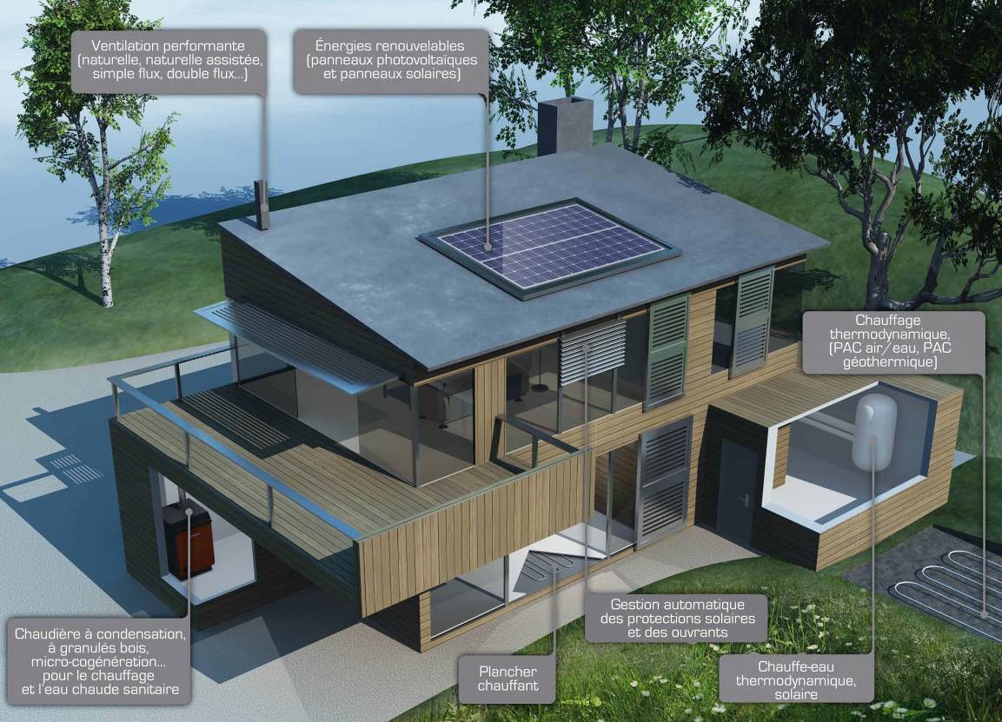
Les apports d’énergie dans le bâtiment
Améliorations possibles à apporter pour diminuer la facture énergétique d’une habitation.

Slide 16
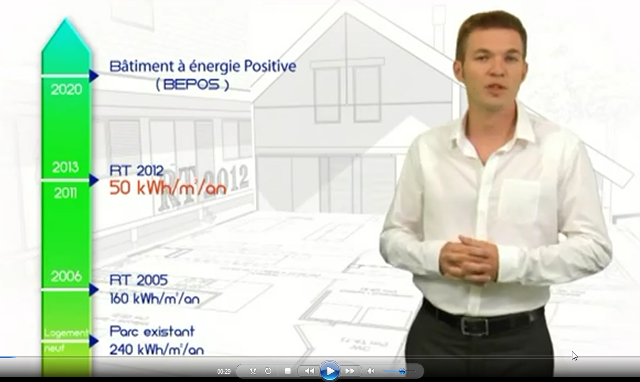
Vidéo : Les performances attendues par la RT2012

Slide 17
Vidéo : Les performances attendues par la RT2012
A qui s'adresse cette vidéo ?
Cette vidéo s'adresse à des entrepreneurs de la maçonnerie et du gros œuvre.
Quels sont les principales exigences de cette nouvelle réglementation thermique ?
Le maître d’ouvrage doit avoir réalisé une étude thermique avant de lancer le chantier.
Le cahier des charges énergétique doit être défini avant la construction
Qui réalise l'étude thermique ?
Un bureau d’étude thermique les réalise lors de la conception.
Que signifie BBIO ?
Besoin bio climatique qui caractérise le bâtiment. Le BBIO est l’enveloppe du bâtiment, son orientation, son implantation. Il est calculé au moment de la conception.

Slide 18
Vidéo : Les performances attendues par la RT2012
Que signifie CEP ?
Consommation conventionnelle en énergie primaire du bâtiment. Elle prend en compte les mêmes éléments que le BBIO en y ajoutant les équipements. Le CEP max à ne pas dépasser est différent suivant la région, l’altitude et le type de bâtiment.
Qu'est-ce que la TIC ?
La TIC est la Température de Confort Intérieur. La température intérieure doit rester inférieure à une température de référence durant une séquence de 5 jours chauds.
Qu’est-ce qu’un pont thermique? Comment peut-on les éviter ?
Déperdition de chaleur à la jonction mur / sol. Utilisation de rupteurs ou isolation par l’extérieur.

Slide 19
Vidéo : Les performances attendues par la RT2012
Comment contrôle-t-on la présence de ponts thermiques?
Les contrôles sont réalisés par thermographie.
Qu’est-ce que le test d’étanchéité à l'air ? A quoi sert-il ? D’où peuvent provenir les fuites ?
On met la maison en surpression et on mesure le débit de fuite d’air.
Ce test permet d’identifier où il y a des fuites d’air
Les fuites peuvent provenir de la jonction mur / fenêtre ou mur / porte ; des éléments traversant : tuyaux
Qu’est-ce qu’un bâtiment à énergie positive ? Quels éléments peut-on ajouter sur un bâtiment existant pour qu’il soit autonome en énergie ?
Un bâtiment à énergie positive ne consomme pas d’énergie provenant d’énergies fossiles au cours de son utilisation. On peut ajouter panneaux solaire, chauffe-eau solaire, pompe à chaleur ; ventilation double flux, éclairage très basse consommation ….

